Slide 1



DEVCOM
Home
About
Contact
INTENSIVE LEARNING
HTML
HYPERTEXT MARKUP LANGUAGE
Get Started
Play Video
Slide
1

Slide 2
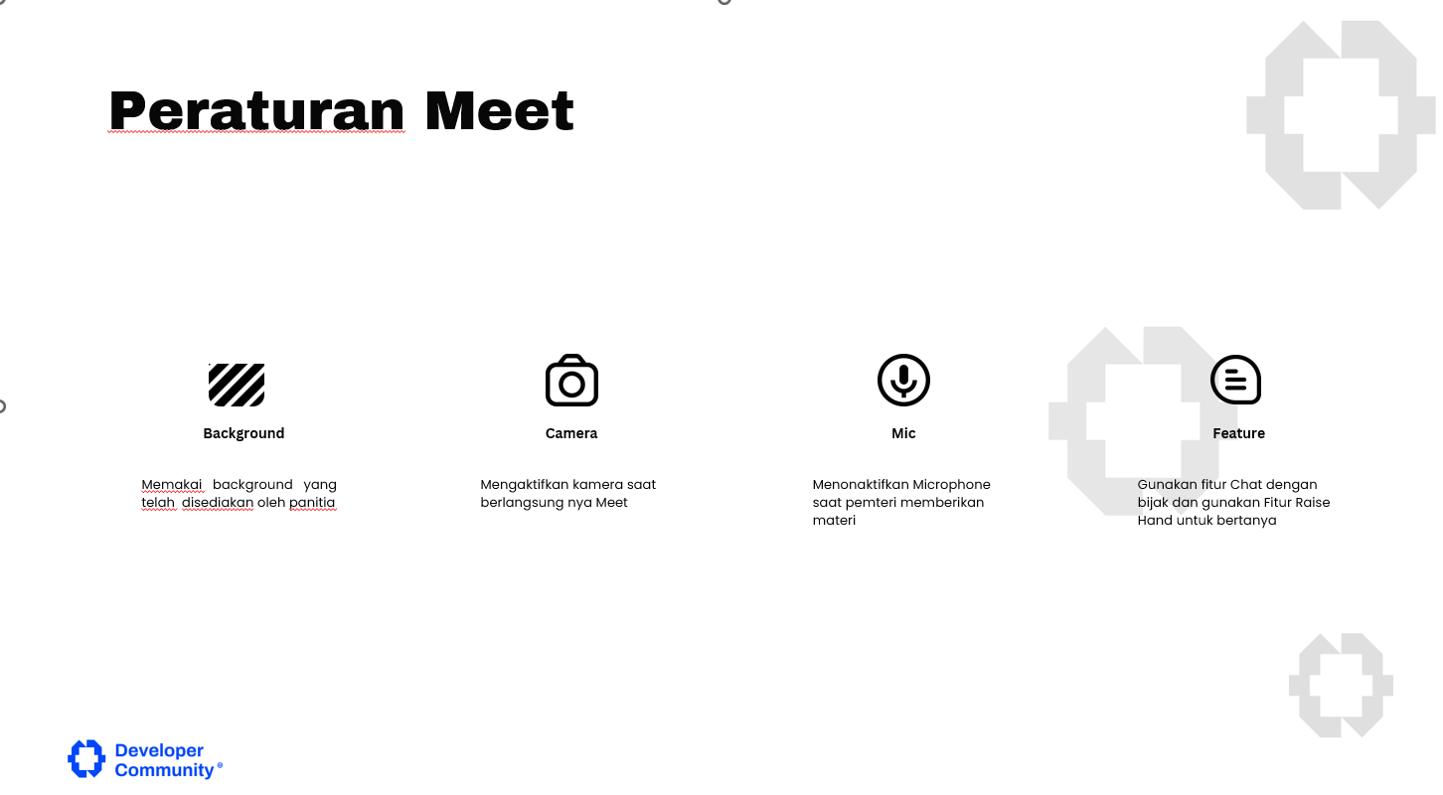

Slide 3

DEVCOM
Home
About
Contact
Introduction
Hello, I'm Qodri
Currently I am still a student majoring in information technology at the University of Muhammadiyah North Sumatra. I have expertise in the field of web developer and digital forensic investigator.
https://www.linkedin.com/in/ahmad-al-qodri-azizi-dalimunthe-8628072b8/
Slide
2

Slide 4

DEVCOM
Home
About
Contact
Apa itu HTML
HTML (HyperText Markup Language) adalah bahasa markup untuk membuat halaman web. Sejak pertama kali web ditemukan oleh Tim Berness Lee, sudah muncul dan berkembang versi dari HTML, yakni bermula dari versi 1 di tahun 1991. Kemudian HTML 2.0 lahir pada tahun 1995 dan HTML 3.2 pada tahun 1997. HTML 4.01 muncul pada tahun 1999 dan disempurnakan dengan XHTML pada tahun 2000. Versi terakhir HTML adalah HTML5 yang diperkenalkan pada tahun 2014 dan digunakan hingga saat ini.
Slide
3

Slide 5
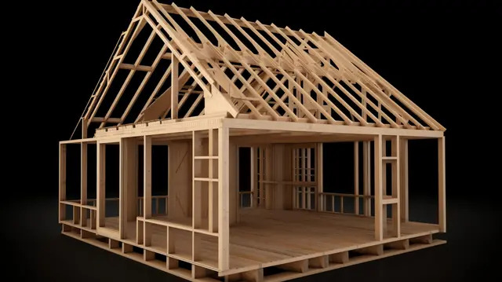

DEVCOM
Home
About
Contact
Apa itu HTML
Slide
4

Slide 6

DEVCOM
Home
About
Contact
Penemu HTML
Slide
5

Slide 7
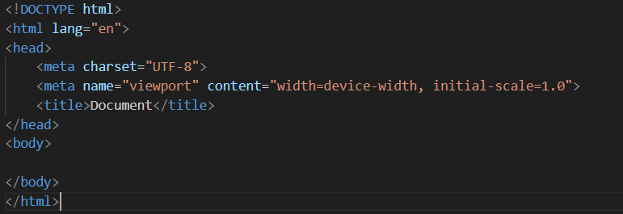
DEVCOM
Home
About
Contact
<!DOCTYPE html>: Mendeklarasikan tipe dokumen sebagai HTML5.
<html>: Elemen root yang membungkus seluruh konten HTML.
<head>: Berisi metadata seperti judul halaman, link CSS, dll.
<title>: Menentukan judul halaman yang ditampilkan di tab browser.
<body>: Berisi konten utama yang ditampilkan di halaman web.
Struktur Dasar HTML
Slide
6

Slide 8
DEVCOM
Home
About
Contact
Elemen Dasar
• Heading & Paragraf: <h1> sampai <h6>, <p>
• Daftar: <ul>, <ol>, <li>
• Tabel: <table>, <tr>, <td>, <th>
• Link dan Gambar: <a>, <img>
• Formulir: <form>, <input>, <label>
• Text: <b>, <i>, <u>,<s>, <hr>, <br>
• <div>, <span>
Slide
7

Slide 9



DEVCOM
Home
About
Contact
THANK YOU
FOR YOUR ATTENTION
Slide
8

Slide 10
DEVCOM
Home
About
Contact
TUGAS
Buatlah website dengan HTML dan menggunakan seluruh tag tag yang ada di HTML. Buatlah sekreatif mungkin 😊😊
https://youtu.be/0oA1Z6UKM5M?si=vlXlcvEBjMo-0Kr3
Slide
9

